Slide 1


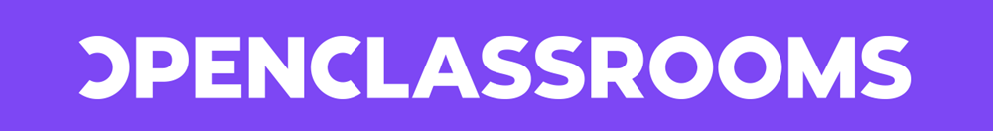
P8. Déployez un modèle dans le cloud
ELEORE Kevin

Slide 2


Introduction
L'entreprise « Fruits! » cherche à préserver la biodiversité des fruits via des robots cueilleurs intelligents.
Pour se faire connaître, elle lance une application mobile permettant aux utilisateurs de photographier un fruit pour obtenir des informations détaillées, sensibilisant ainsi le public à la diversité des fruits tout en créant une première version du moteur de classification des images.
Cette application contribue également à construire l'architecture Big Data nécessaire pour les futurs développements.

Slide 3



Sommaire
Contexte et problématique
Présentation des données
Présentation solution Cloud
Architecture Big Data
Outils et Framework Big Data
Conclusion

Slide 4

Contexte et problématique
Contexte:
"Fruits!", une start-up AgriTech, spécialisé en robotique qui a pour but préserver la biodiversité des fruits.
Problématique:
A partir des travaux réalisés précédemment, nous devons :
mettre en place les bases pour gérer le volume croissant de données
anticiper une augmentation rapide après le lancement du projet.
Développer et donc utiliser des outils et solutions cloud

Slide 5





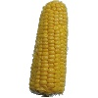
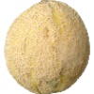



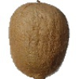
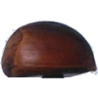

Présentation des données
Données:
22688 images de fruits et légumes
Photos de fruit sur fond blanc
68 catégories et 131 sous-catégories de fruits et légumes
Chaque dossier contient des images du même fruit prise sous différents angles
Dossier utilisé « Test »
Caractéristiques des images:
Image size: 100x100 pixels
3 couleurs
Format .jpg

Slide 6
Présentation solution Cloud
Big Data & Cloud
Big Data
Cloud
Présentation Objectif de Fruits!

Slide 7
Présentation solution Cloud
Qu’est ce que le BigData:
3 caractéristiques sont associées au Big Data nommés les « 3V » :
Volume : Le Big Data implique des quantités massives de données. Datas ne tiennent pas en Ram (>million de gigaoctets)
Vélocité : Les Data sont généré et modifié très rapidement.
Variété : Data hétérogènes en types et formats. (données structurées, données semi-structurées (comme le format JSON) et données non structurées ( texte, vidéos, images, etc.).
Pourquoi le cloud:
Coût (Pay as You Go)
Evite les problème lié à l’infrastructure et à sa maintenance
Facilité pour passer à l’échelle

Slide 8

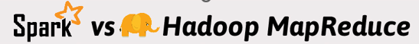
Présentation solution Cloud
Caractéristique | Hadoop MapReduce | Spark
Stockage des données | Système de fichiers distribué (HDFS) | Mémoire
Machine Learning | Plus lent que Spark. Peut être confronté à des problèmes de goulots d'étranglement. Mahout est la bibliothèque principale. | Beaucoup plus rapide avec le traitement en mémoire. Utilise MLlib pour les calculs.
Performance | Moins rapide | Plus rapide (~100x faster)
Coût | Moins coûteux | Plus coûteux
Applications | Stockage à long terme, traitement des données en batch | Traitement des données en temps réel, performances élevées
Analyse en temps réel | Peut traiter des données en temps réel via Spark Streaming | Non
Tolérance aux pannes | Système hautement tolérant aux pannes. Réplique les données sur les nœuds et les utilise en cas de problème. | Les RDD* permettent la récupération des partitions sur les nœuds défaillants par recalcul du DAG**
*Resilient Distributed Datase
**Directed Acyclic Graph (graphe orienté acyclique)

Slide 9
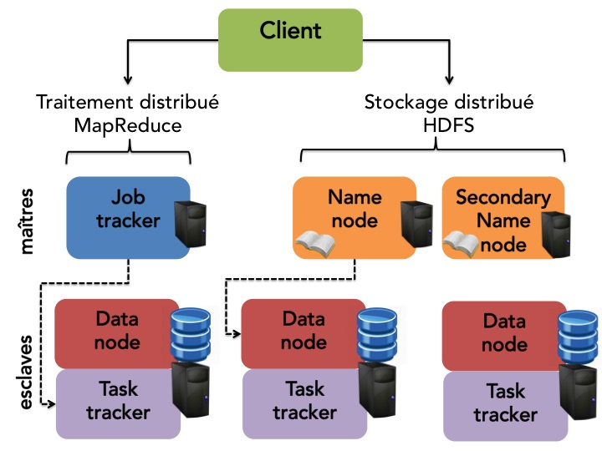
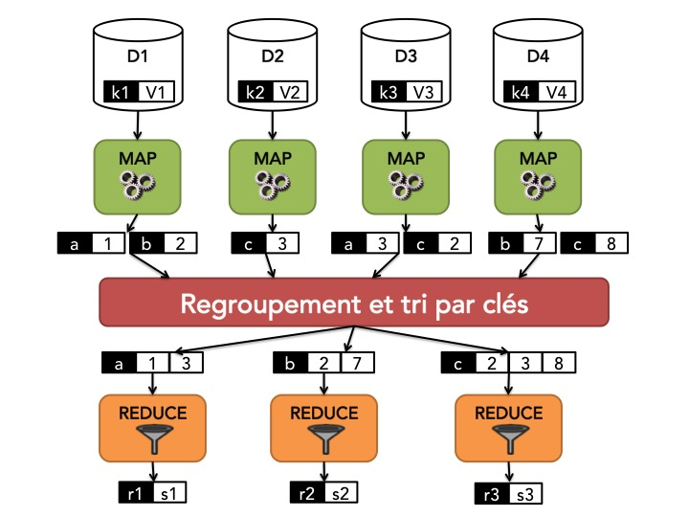
Présentation solution Cloud
File syst. HDFS
Hadoop MapReduce
Data découpé en plusieurs lots ou sous-ensembles.
Appliqué l'opération MAP à chaque lot. Cette opération transforme la paire(clé, valeur) représentant le lot en une liste de nouvelles paires(clé, valeur) constituant ainsi des résultats intermédiaires du traitement à effectuer sur les données complètes.
Avant d'être envoyés à l'étape REDUCE, les résultats intermédiaires sont regroupés et triés par clé. C'est l'étape de SHUFFLE and SORT.
Enfin, l'étape REDUCE consiste à appliquer l'opération REDUCE à chaque clé. Elle agrège tous les résultats intermédiaires associés à une même clé et renvoie donc pour chaque clé une valeur unique.
MapReduce

Slide 10
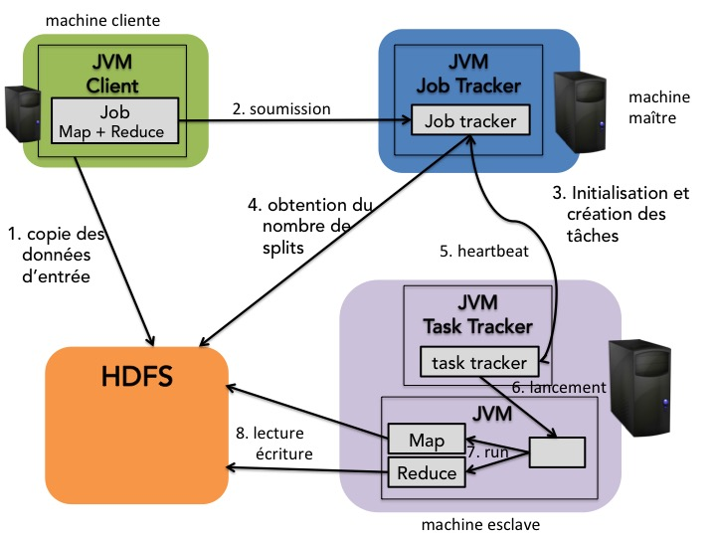
Présentation solution Cloud
Socle technique HADOOP V1
Job Tracker :
Ordonnanceur de tâches MapReduce dans un cluster.
Gère l'exécution des tâches, communique avec le name node d'HDFS et optimise la colocalisation traitements/données.
Gère les ressources du cluster.
Que se passe-t-il si le Job tracker est défaillant ?
Task Tracker :
Unité d'exécution sur un nœud du cluster.
Lance et suit les tâches MapReduce, communique avec le job tracker et assure la tolérance aux pannes.
Client :
Entité externe qui envoie les tâches MapReduce, les données d'entrée et reçoit les résultats du cluster MapReduce.
Interagit avec le Job Tracker pour soumettre les travaux.
Que se passe-t-il si le Job tracker est défaillant ?

Slide 11
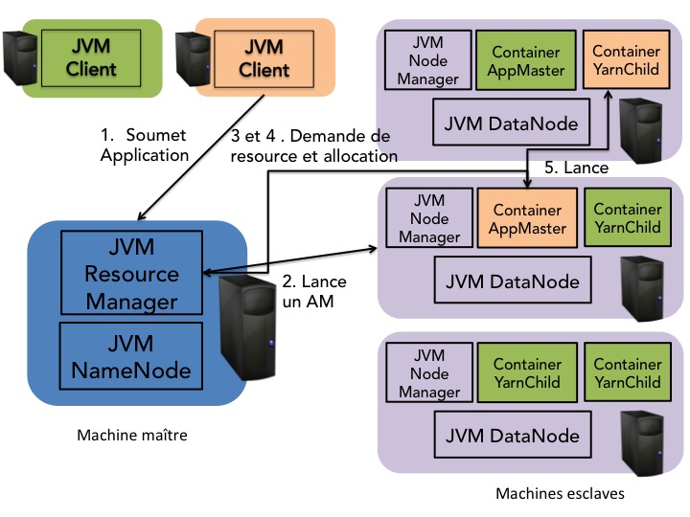
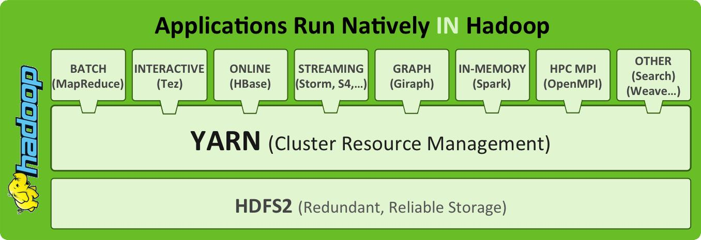
Présentation solution Cloud
Le client copie les données sur HDFS et soumet un travail au Resource Manager qui alloue un conteneur pour l'Application Master sur un Node Manager.
L'Application Master demande des conteneurs avec des préférences de localisation basées sur les données d'entrée.
Le Resource Manager alloue les conteneurs à l'Application Master.
L'Application Master démarre une tâche (Map ou Reduce) dans les conteneurs alloués, collaborant avec le Node Manager pour utiliser les ressources.
L’ Application Master communique régulièrement avec le Resource Manager (heartbeat) pour la tolérance aux pannes.
Socle technique HADOOP2 & YARN
*Les fonctionnalités du job tracker sont réparties entre Le resource manager et L'application master (AM)

Slide 12
Présentation solution Cloud
Framework Spark
Spark élargit le cadre map/reduce en proposant à l'utilisateur des opérations supplémentaires pouvant être réalisées de manière distribuée.
Spark emploie diverses techniques d'optimisation, mais tout calcul distribué est réalisé sous la forme d'opérations map/reduce.
MapReduce est le langage assembleur du calcul distribué : les outils tel que Spark, permettent de s'abstraire de MapReduce.
Tout comme les langages de programmation de haut niveau peuvent être compilés en assembleur mais permettent de ne pas avoir à écrire soi-même des programmes en assembleur.

Slide 13

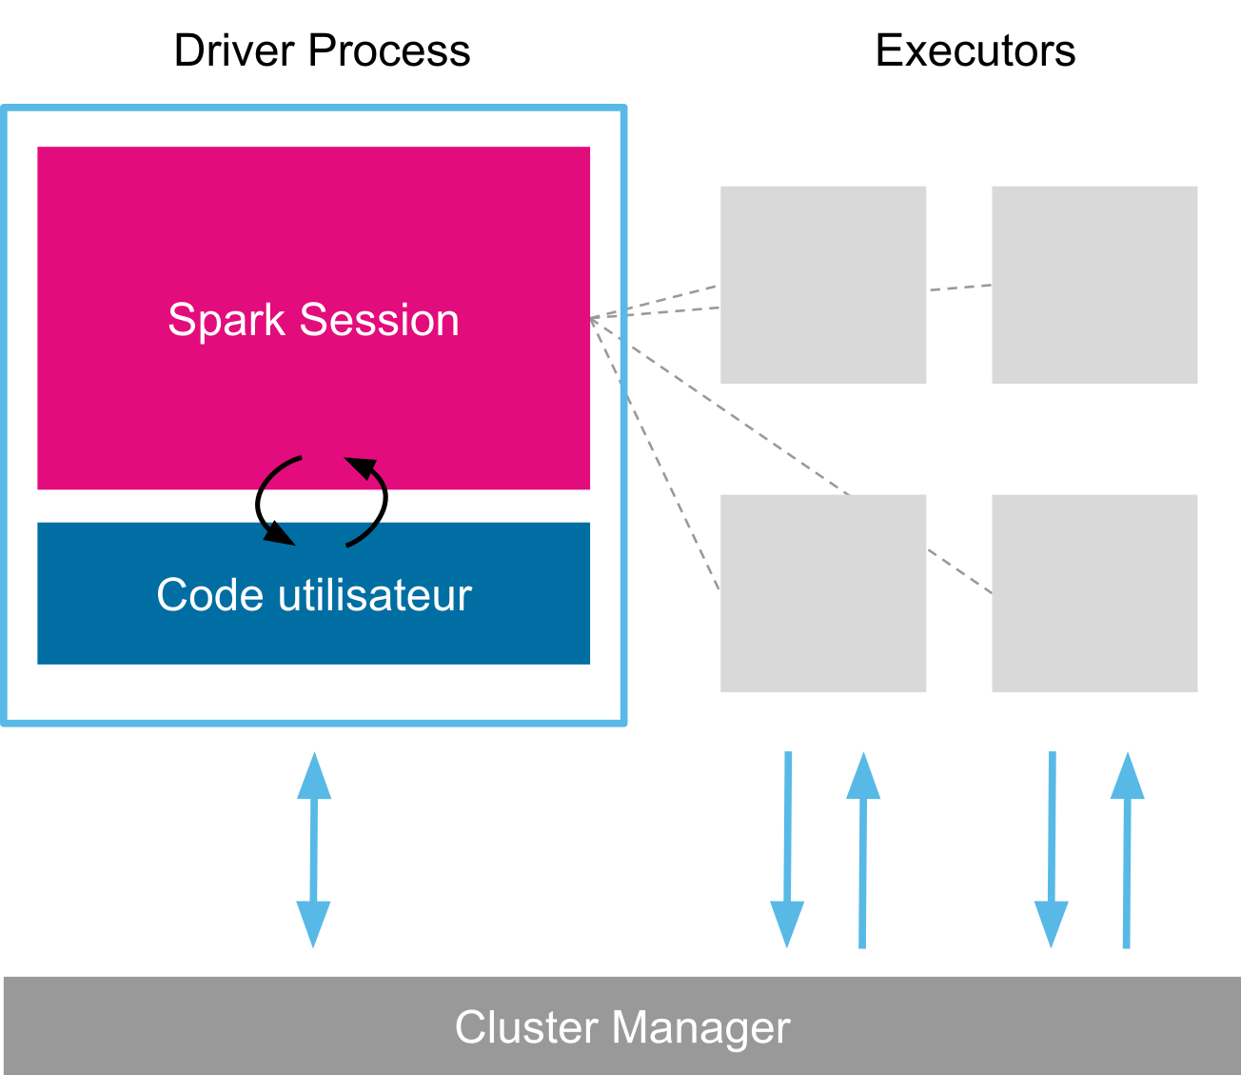
Présentation solution Cloud
un cluster Spark est composé de :
un ou plusieurs workers : chaque worker instancie un executor chargé d'exécuter les différentes tâches de calculs.
un driver : chargé de répartir les tâches sur les différents
executors. C'est le driver qui exécute la méthode main
de nos applications et crée un SparkContext
un cluster manager : chargé d'instancier les différents workers.
En pratique, on peut voir un worker comme une machine physique, et un executor comme une application qui tourne sur cette machine.
Chaque worker a plusieurs executors. On peux visualiser un executor comme un thread de calcul.

Slide 14
Présentation solution Cloud
Macro chaine de traitement
Stockage
Traitement images
Dimension Reduction
Classification
Load binary files
Transfert Learning MobileNet_V2
Keep all layer except the last one
broadcasted pretrained weights on workers
Process
Resize image (100x100x3) -> (224x224x3)
Get feature from MobileNetv2 flated
PCA
pyspark.ml.classification.RandomForestClassifier
AWS S3
AWS EMR / pysark
Out Context

Slide 15
Services AWS utilisés
Présentation solution Cloud
S3
S3 permet de stocker des objets (fichiers) à l'intérieur de buckets.
IAM
IAM est un service proposé par AWS permettant la gestion centralisée des identités et des autorisations dans l'environnement AWS. IAM permet de contrôler l'accès aux ressources AWS de manière sécurisée
EC2
EC2 est un service de cloud proposé par Amazon Web Services (AWS).
Une instance EC2 est un serveur virtuel hébergé dans Elastic Compute Cloud (EC2) pour exécuter des applications sur l'infrastructure Amazon Web Services (AWS).
vpc
VPC aws offre le contrôle total sur votre environnement réseau virtuel, notamment le placement des ressources, la connectivité et la sécurité.
EMR
EMR est un service de traitement de données dans le cloud proposé par Amazon Web Services (AWS). Il permet de traiter de grandes quantités de données en utilisant les frameworks de traitement distribué Apache Hadoop, Apache Spark, et d'autres outils associés, de manière rapide, évolutive et économique

Slide 16
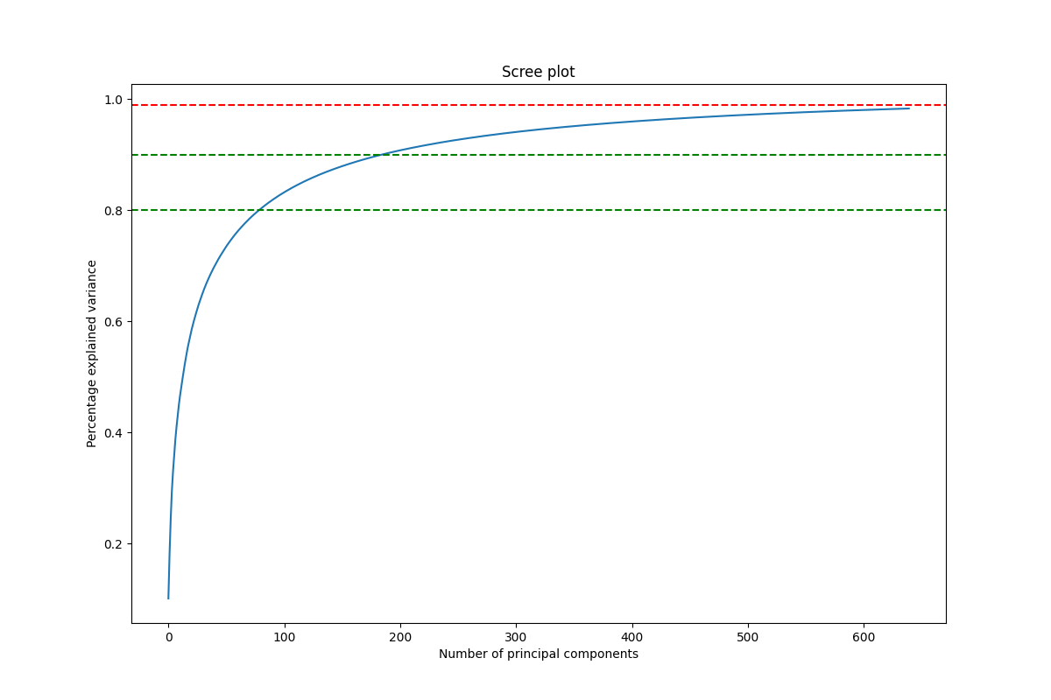
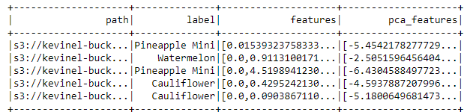
Reduction de dimension
Le seuil de 80% de variance expliqué est atteint avec 79 composantes principales
Exemple Export

Slide 17
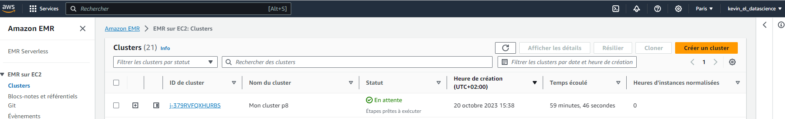
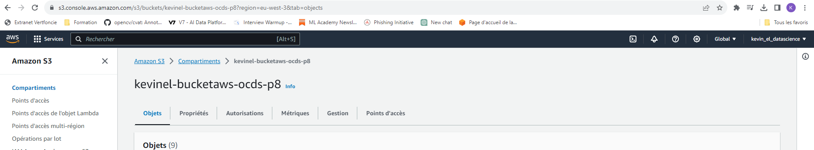

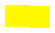
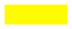
Contrainte: serveurs situés en européen
EMR
S3

Slide 18
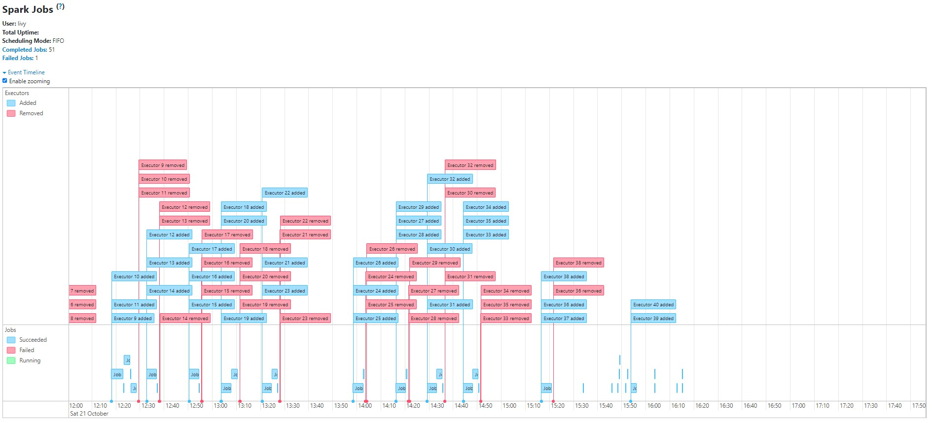

Slide 19
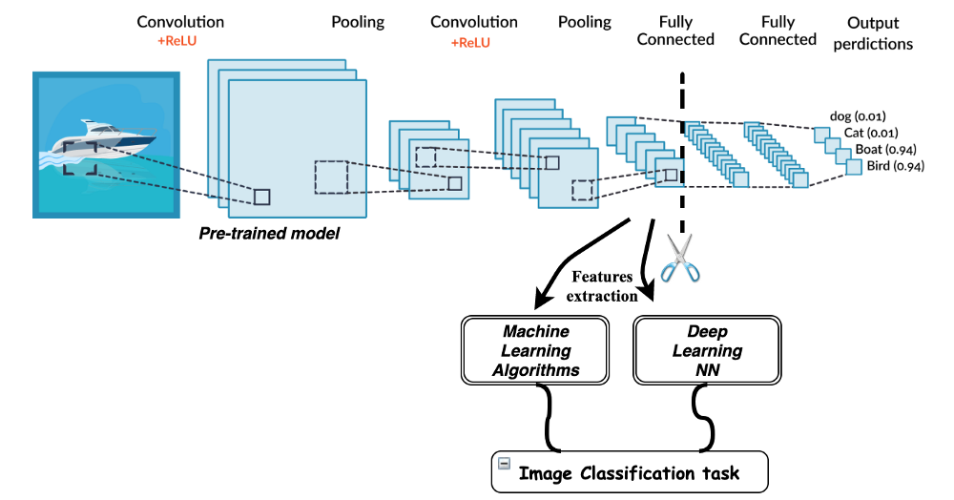
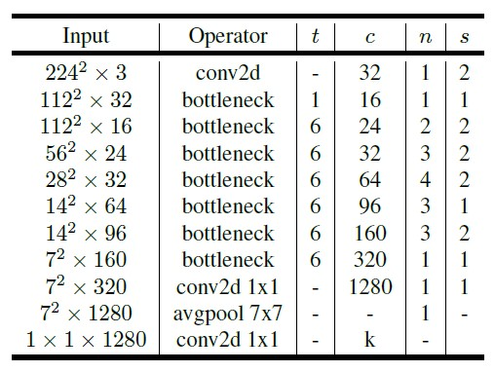
Présentation solution Cloud
Transfert Learning
MobileNet_V2

Slide 20
Annexe
Sous-titre

Slide 21
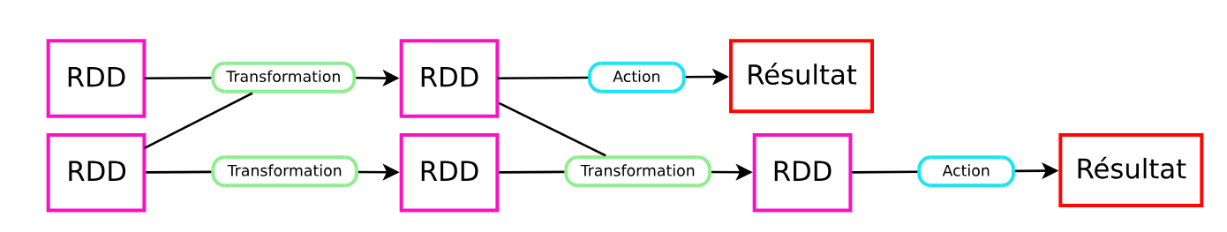
Présentation solution Cloud
SPARK
SparkContext : C'est l'interface principale entre l'application et le cluster Spark et initie les opérations sur le cluster et coordonne leur exécution. Il crée et distribue les RDD à travers le cluster et gère les configurations.
RDD (Resilient Distributed Dataset) : RDD est la principale abstraction de données dans Spark. C'est une collection immuable et distribuée d'objets qui peut être traitée en parallèle. Ils sont divisés en partitions, qui peuvent être traitées sur différents nœuds du cluster.
Calculs distribués sous forme de graphe avec les DAG

Slide 22

La meilleure manière de commencer, c’est d’arrêter de parler et de s’y mettre.
Walt Disney

Slide 23



Merci
ELEORE Kevin
kevinel123@gulli.fr
Kevinelportofolio.fr

